Slide 1
NeoPul 8차 회의
2017-06-25
김태우, 조수정

Slide 2
목차
01
02
구현기능
질문사항

Slide 3
01
구현기능

Slide 4
NeoPul
구현기능
이번주 목표
(내부관리기능) 게임 내 재화 : 아이템이나 식물 구입할 때 DB 연동해서
게임 내 재화 줄어들게 끔 구현하기.
(내부관리기능) 설정 기능 추가 : 진행방식 총 정리할 때 생각해 보기
진연주와 같이 총 정리 후 github 올리기

Slide 5
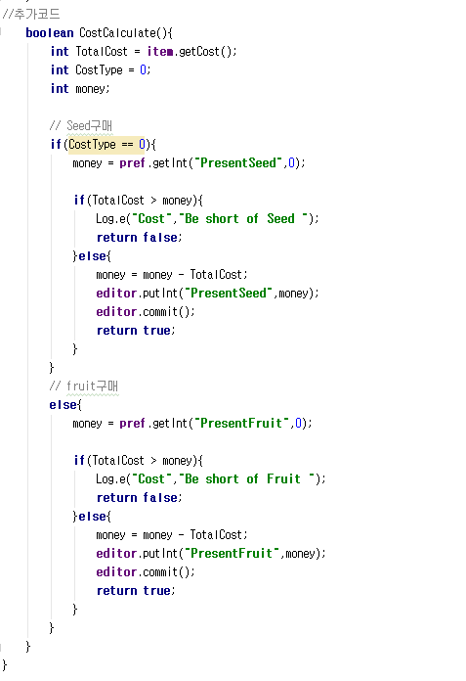
NeoPul
DB구성
(내부관리기능) 게임 내 재화
내부 코드 분석 & 학습
CostCalculate() 함수 제작
코드 추가

Slide 6
NeoPul
DB구성
내부 코드 분석 & 학습
SharedPreferences
ArrayList<PlantInfo> mArray
JsonObjectRequest
StringRequest

Slide 7
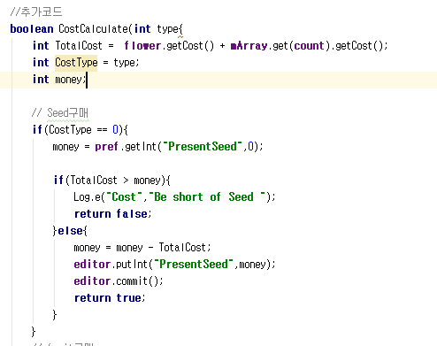
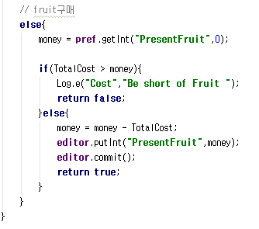
NeoPul
DB구성
CostCaculate

Slide 8
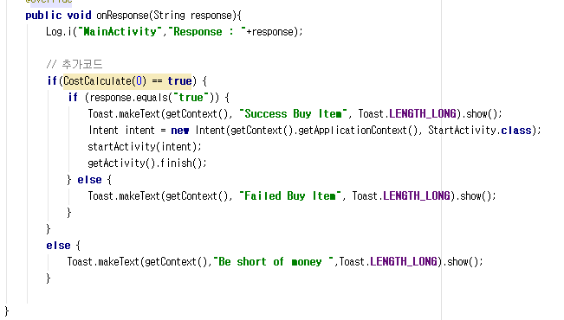
NeoPul
DB구성
추가 코드

Slide 9
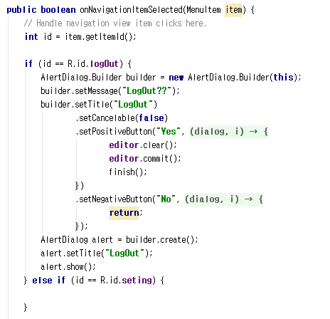
NeoPul
DB구성
추가 코드

Slide 10
02
질문사항

Slide 11
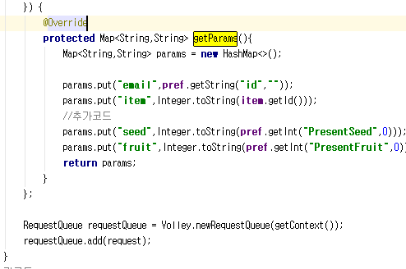
NeoPul
질문사항

Slide 12
NeoPul
질문사항
캐시(씨앗)템 게임재화(열매)템 으로 나눌것인가?
상점에서 씨앗으로 살것인지 열매로 살것인지
어떻게 선택하게 할것 인가?
아이템 구별 방법 (게임재화, 캐시)
- 따로 캐시 아이템, 재화아이템을 나눈다
- 같이 둔다

Slide 13
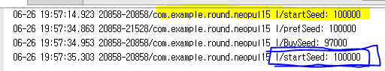
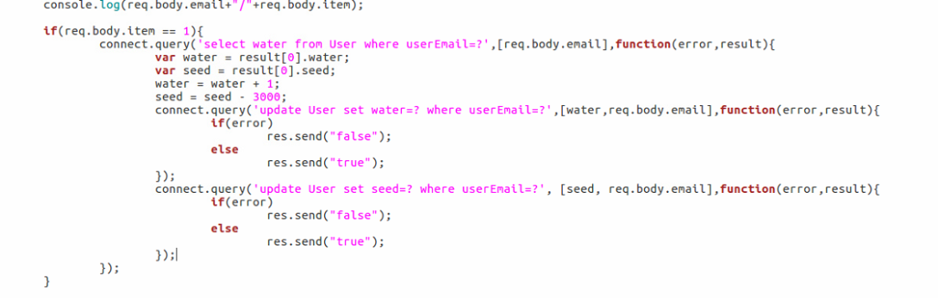
NeoPul
질문사항

Slide 14
Q&A
감사합니다.

